Slide 1
Как и зачем считать частотность слов в текстах?
Александр Пиперски
Малый мехмат, 12.05.2018

Slide 2
Случай с Оливером (Р. М. Фрумкина)
Заглонитель Ланс Оливер чуть не погиб в результате наплочения турма. Он ехал ласкунно на лошади покровнательно от Мэнсфилда (Австралия) и увидел вахню турмов, в которой было кастожно 15 животных. Столенно, ничего бы и не случилось, если бы собака Оливера не начала порочить на вахню.
Один из турмов — старый, крупный лователь, выбатушенный корочением собаки, бросился за ней. Та отпешила скумановаться за лошадью, на которой сидел Оливер. Тогда турм бросился уже на Оливера. Он схватил подвешенца отмаленными твинами за плечи и вытокнул его на землю.

Slide 3
А. С. Пушкин
Я вас любил: любовь еще, быть может, В душе моей угасла не совсем; Но пусть она вас больше не тревожит; Я не хочу печалить вас ничем. Я вас любил безмолвно, безнадежно, То робостью, то ревностью томим; Я вас любил так искренно, так нежно, Как дай вам бог любимой быть другим.

Slide 4
А. С. Пушкин: частотный словарь
вас 5 безмолвно 1
я 4 безнадежно 1
любил 3 бог 1
не 3 больше 1
быть 2 в 1
то 2 …
так 2
(?!) Слово любил встречается чаще, чем слово не, а слово быть — чаще, чем слова то и как

Slide 5
Частотные и редкие слова
год, можно, когда — частотные слова
дельный, ляжка, пакт — редкие слова
Как это определить?

Slide 6
Лингвистические корпуса
Корпус = тексты + разметка + поиск
Самый известный корпус русского языка — Национальный корпус русского языка (www.ruscorpora.ru)
Примерно 280 млн словоформ
XVIII–XXI века

Slide 7
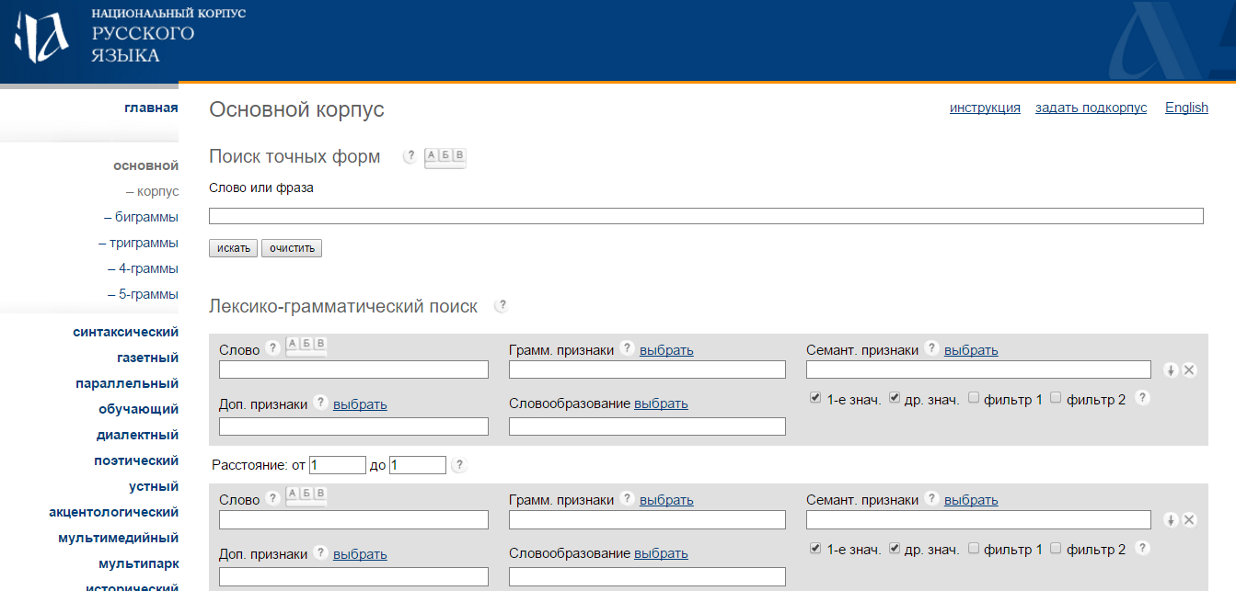

Slide 8
Разметка лингвистических корпусов
Лемматизация — приведение слова к начальной форме (лемме)
Мой дядя самых честных правил мой дядя самый честный правило

Slide 9
Частотный словарь
Если мы знаем, сколько раз в корпусе встречается каждая словоформа / лемма, мы можем построить частотный словарь (список слов, в котором каждому слову приписана его частотность)
Для словоформ — особенно просто (не нужна лемматизация)
Для лемм — сложнее, но содержательнее

Slide 10
Как считать частотность?
Корпуса могут быть разного объёма
и встречается в НКРЯ 10 874 602 раза
Как сравнить частотность этого слова в НКРЯ с частотностью в каком-нибудь корпусе, в котором всего 2 млн словоформ?

Slide 11
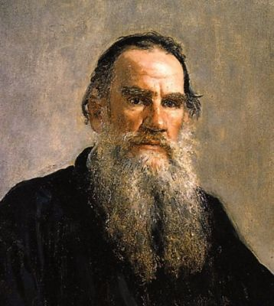
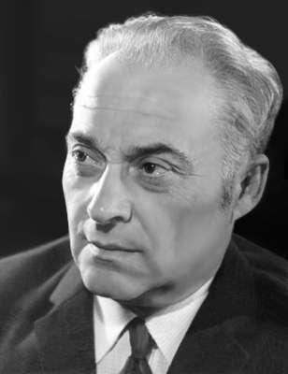
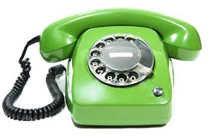
Как считать частотность?
НКРЯ, лемма телефон:
Лев Толстой — 9 вхождений
Анатолий Рыбаков — 6 вхождений
У кого чаще?

Slide 12
Как считать частотность?
Частотность = = Число вхождений / Объём корпуса (в словах)
телефон
Толстой: 9 / 1 906 467 = 0,000005
Рыбаков: 6 / 180 583 = 0,000033
Дробная частотность — неудобно ⇒ домножаем на 1 000 000

Slide 13
Частотность (ipm)
ipm — instances per million words
телефон
Толстой: 5 ipm
Рыбаков: 33 ipm

Slide 14
Частотные словари русского языка
Гарри Джоссельсон (Детройт, 1953, 1 млн)
Эви Штейнфельдт (Таллин, 1963, 400 тыс.)
Лидия Засорина (ред.; Ленинградский университет + Горьковский университет, 1977, 1 млн)
Ольга Ляшевская, Сергей Шаров (2009, 92 млн): dict.ruslang.ru/freq.php

Slide 15
Самые частотные русские слова
Угадайте 10 самых частотных слов русского языка
Сравниваем со словарём Ляшевской–Шарова

Slide 16
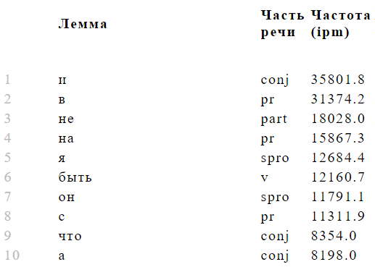

Slide 17
Зачем нужны частотные словари?
Автоматическая обработка текста
Преподавание языка
преподавание носителям
преподавание языка как иностранного

Slide 18
Частотность и преподавание иностранного языка
При изучении иностранного языка надо в первую очередь знать частотные слова
Сколько слов достаточно, чтобы более-менее понимать текст на иностранном языке?

Slide 19
Случай с Оливером (Р. М. Фрумкина)
Заглонитель Ланс Оливер чуть не погиб в результате наплочения турма. Он ехал ласкунно на лошади покровнательно от Мэнсфилда (Австралия) и увидел вахню турмов, в которой было кастожно 15 животных. Столенно, ничего бы и не случилось, если бы собака Оливера не начала порочить на вахню.
Один из турмов — старый, крупный лователь, выбатушенный корочением собаки, бросился за ней. Та отпешила скумановаться за лошадью, на которой сидел Оливер. Тогда турм бросился уже на Оливера. Он схватил подвешенца отмаленными твинами за плечи и вытокнул его на землю.

Slide 20
Случай с Оливером (Р. М. Фрумкина)
Скотовод Ланс Оливер чуть не погиб в результате нападения кенгуру. Он ехал верхом на лошади неподалеку от Мэнсфилда (Австралия) и увидел стадо кенгуру, в котором было примерно 15 животных. Возможно, ничего бы и не случилось, если бы собака Оливера не начала лаять на стадо.
Один из кенгуру — старый крупный самец, раздраженный лаем собаки, бросился за ней. Та попыталась укрыться за лошадью, на которой сидел Оливер. Тогда кенгуру бросился уже на Оливера. Он схватил всадника передними лапами за плечи и сбросил его на землю.

Slide 21
Случай с Оливером (Р. М. Фрумкина)
В этом тексте заменены вымышленными слова, которые ниже 2500-го места по частотности в словаре Штейнфельдт
Но всё равно всё по сути понятно!

Slide 22
wordandphrase.info

Slide 23
Macmillan Dictionary
★★★ — 1–2500 места в частотном списке (the, animal)
★★ — 2501–5000 места в частотном списке (appropriate, tragedy)
★ — 5001–7500 места в частотном списке (restriction, allegedly)
без звёдочек — остальные (crescent, thatch)

Slide 24
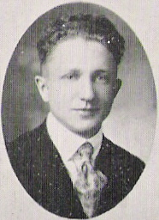
Закон Ципфа
Джордж Кингсли Ципф (1902–1950)
Закон (распределение) Ципфа: частотность слова обратно пропорциональна его рангу в частотном списке
$f\left(w\right)=\frac{C}{r\left(w\right)}$

Slide 25
Идеальное распределение

Slide 26
Идеальное распределение: логарифмическая шкала

Slide 27
Вопросы на понимание
Самое частотное слово в корпусе встретилось 60 000 раз
Сколько раз встретится 2-е по частотности слово? 3-е слово? 100-е слово? 101-е слово? 1000-е слово? 1001-е слово? 60 000-е слово?
Сколько разных слов мы ожидаем увидеть в таком корпусе?

Slide 28
Пример: Война и мир, том 1
Длина текста: 110 273 слова
Слово и встречается 4 911 раз
Всего разных слов: 11 447

Slide 29
Закон Ципфа в реальной жизни
Размеры городов
Количество ссылок на научные статьи и сайты
…

Slide 30
Города Германии
1. Берлин 3 671 000
2. Гамбург 1 686 100
3. Мюнхен 1 185 400
4. Кёльн 1 060 582
5. Франкфурт-на-Майне 720 000
6. Эссен 588 800

Slide 31
Города Германии

Slide 32
Города Германии

Slide 33
Уточнения закона Ципфа
Прямая может иметь угловой коэффициент ≠ –1
Распределение Ципфа в обобщённом виде:
$$f\left(w\right)=\frac{C}{{r\left(w\right)}^{a}}$$
Параметр a определяет форму графика (= стремительность падения частот)

Slide 34
Улучшения закона Ципфа
Закон Ципфа — Мандельброта:
$f\left(w\right)=\frac{C}{{\left(r\left(w\right)+β\right)}^{α}}$
Что содержательно привносит это изменение в формулу?

Slide 35
Частотный спектр Брауновского корпуса английского языка

Slide 36
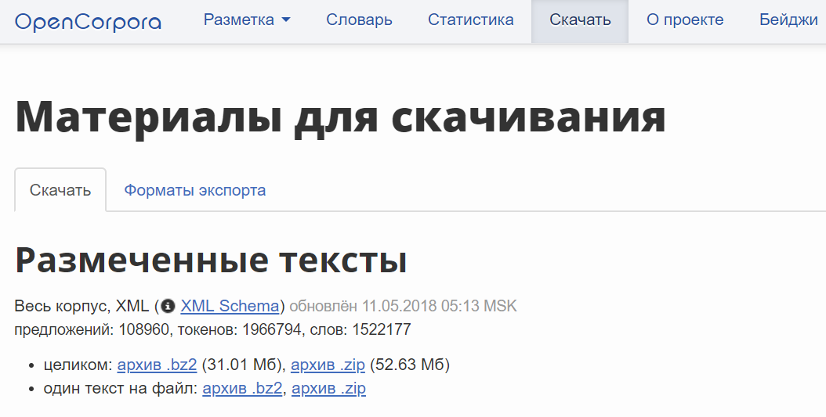

Slide 37
OpenCorpora
Общая длина текстов: 1 600 904 слова
174 434 слова в словаре
Самые частотные слова:
в 59987
и 53152
на 24952
91 885 слов, которые встретились 1 раз

Slide 38
20 слов, встретившихся 1 раз
дешевым, прапрадедах, лицемерием, латиноамериканскую, демократичностью, непонимающий, лицензионная, нашагал, исправительным, ржева, бэкграундов, межпланетная, мьеркуря, дуализме, помечены, айвазовский, посещавшей, свиных, энтомопатогенные, западноевропейская

Slide 39
метана
На 6364-м–6600-м местах в частотном списке — слово метана (29 вхождений, 18,1 ipm)
В чём проблема?

Slide 40
метана
Строение молекулы метана имеет особенно важное значение для всей органической химии, так как оно связано с основными представлениями относительно углеродного атома, а применение новых методов исследования к изучению молекулы метана привело к весьма многообещающим результатам.
Метан — бесцветный газ, лишенный запаха; он обнаруживает небольшое уклонение от простых газовых законов и ожижается при —164° C. Он является наиболее важной составной частью природного газа: в некоторых местах природный газ обнаруживает до 99,3% метана. Со времени работ Пастера, Вант-Гоффа и Лебеля, в течение более чем 50 лет было общепринято представление о тетраэдрической структуре молекулы метана, причем предполагалось, что атом углерода находится в центре тетраэдра, а четыре водородных атома — по вершинам тетраэдра (рис. 1).

Slide 41
метана
Все 29 вхождений слова метана — в тексте «Строение молекулы метана»
Корпусные позиции: 1336470, 1336519, 1336546, 1336587, 1336608, 1336661, 1336686, 1336738, 1336812, 1336821, 1336854, 1336882, 1336891, 1337287, 1337373, 1337837, 1338047, 1338077, 1338188, 1338192, 1338261, 1338266, 1338297, 1338490, 1338567, 1338886, 1338908, 1338920, 1338933

Slide 42
Частотные словари: проблемы
Неравная частотность в разных текстах
Необходимы два вида мер:
меры разброса
усовершенствованные меры частотности

Slide 43
Меры разброса
R (range) — количество сегментов корпуса, в которых встретилось слово, из n
У Ляшевской и Шарова (2009) n = 100
NB: одновременно и мера частотности

Slide 44
Стандартное отклонение
Общепринятая статистическая мера разброcа значений в выборке — стандартное отклонение:
$$σ=\sqrt{\frac{1}{n−1}\sum_{i=1}^{n}{{\left(v_{i}−\overline{v}\right)}^{2}}}$$
$\overline{v}$ — среднее арифметическое частот в n сегментах
Размер$σ$ зависит от $\overline{v}$

Slide 45
Мера разброса
D Жуйяна (Juilland’s D) = 100 × $\left(1−\frac{σ}{\overline{v}\sqrt{n}}\right)$

Slide 46
Комбинации R и D
Высокое R, высокое D — всё хорошо
Низкое R, высокое D — низкочастотное слово
Низкое R, низкое D — тематически окрашенное слово
Высокое R, низкое D — слово есть во всех сегментах, но с очень разными частотами ⇒ общая частотность завышена за счёт выбросов

Slide 47
якорь
якорь (Ляшевская–Шаров): 25,9 ipm, R = 91; D = 28
6149 вхождений в НКРЯ / 283,4 млн = 21,7 ipm
Но 1769 из них — в тексте Л. Н. Скрягин, «Книга о якорях» (1973)
1769 / 46 179 = 38 300 ipm; ср. и: 1405 / 46179 = 30 400 ipm
(6149 – 1 769) / 283,4 млн = 15,5 ipm

Slide 48
Высокое R, низкое D
Ищем другие слова с такими свойствами (напр., R ≥ 80, D ≤ 40)
самец
самка
удлинённый
Крылов
Что можно про них сказать?

Slide 49
DP Гриса
Оценить, какую долю корпуса занимает каждая его часть (они могут быть разного размера!)
Предположить, что доля вхождений слова x в каждую часть от общего числа вхождений слова x будет соответствовать размеру этой части — ожидаемые доли, E_{i}

Slide 50
DP Гриса
Вычислить реальную долю вхождений слова x в каждую часть от общего числа вхождений x — наблюдаемые доли, O_{i}
Просуммировать взятые по модулю разности между O_{i} и E_{i} и разделить на 2:
$$DP=\frac{\sum_{i=1}^{n}{\left|O_{i}−E_{i}\right|} }{2}$$

Slide 51
Усовершенствованные меры частотности
Одновременно учитывают количество вхождений и разброс
R (range) — тоже мера частотности и разброса, но грубая: слишком мало возможных значений

Slide 52
Усовершенствованные меры частотности
U Жуйяна = f ×D
Все перечисленные выше меры разброса и частотности основываются на заранее выделенных частях корпуса
Можно выделять части корпуса динамически (для каждого слова)

Slide 53
Определения
Корпус: закольцованный список слов длины L (пронумерованный от 1 до L)
f — число вхождений в корпус слова x
n_{i} — позиция i-го вхождения x
d_{i} — расстояние от (i – 1)-го вхождения до i-го вхождения x

Slide 54
Reduced Frequency
Разделим корпус на f сегментов длины v = L / f (NB: R у Ляшевской и Шарова делит корпус на равное число сегментов для всех слов)
Reduced Frequency (RF) — количество сегментов, содержащих слово w хотя бы раз

Slide 55
Reduced Frequency
 |  | X | X |  |  |  |  |  |  | X |  |  | X |  |  | X
L = 20, f = 5, v = 4
RF = 4

Slide 56
Average Reduced Frequency
Разбиение на сегменты не обязано начинаться с первого слова ⇒ ⇒ надо брать усреднённую RF (Average Reduced Frequency, ARF) по всем разбиениям на сегменты
Имеет смысл вычислять RF только для сегментов с 1-го до v-го, потому что, начав с (v+1)-го, получим такое же разбиение, как с 1-го, и т. д.
$ARF= \frac{1}{v}\sum_{j=1}^{v}{{RF}_{j}}$

Slide 57
Average Reduced Frequency
4
 |  | X | X |  |  |  |  |  |  | X |  |  | X |  |  | X
3
 |  | X | X |  |  |  |  |  |  | X |  |  | X |  |  | X
3
 |  | X | X |  |  |  |  |  |  | X |  |  | X |  |  | X
5
 |  | X | X |  |  |  |  |  |  | X |  |  | X |  |  | X
ARF = (4 + 3 + 3 + 5) / 4 = 3,75

Slide 58
Average Reduced Frequency
В расчёте ARF участвует каждый сегмент от 1-го до L-го
Можно просто перебрать их все, но очень долго
Посмотрим на сегменты начиная с (n_{i–1} + 1)-го по n_{i}-й включительно.
Сколько из них содержат слово x?

Slide 59
Average Reduced Frequency
 |  | X | X |  |  |  |  |  |  | X |  |  | X |  |  | X
Не больше v сегментов начиная с (n_{i–1} + 1)-го по n_{i}-й содержат слово x

Slide 60
Average Reduced Frequency
$ARF= \frac{1}{v}\sum_{j=1}^{v}{{RF}_{j}}$ = $\frac{1}{v}\sum_{i=1}^{f}{min(d_{i},v) }$

Slide 61
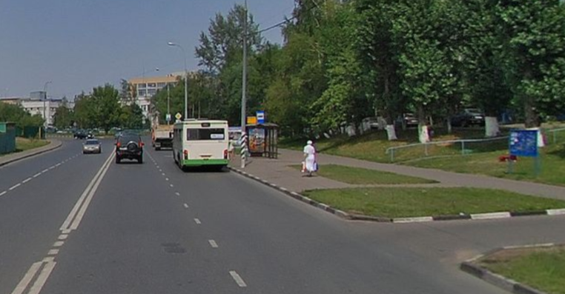
Москва, Голубинская улица, остановка «Универсам»

Slide 62
Москва, Голубинская улица, остановка «Универсам»
3 автобуса: 264, 281, 647
Все идут к метро «Тёплый стан»
Расписание (будни, 22:52–23:52):
22:54 — 647
23:13 — 281
23:16 — 264
23:23 — 647
23:39 — 281
23:41 — 264
23:52 — 647

Slide 63
Интервалы
d_{i} = 2; 19; 3; 7; 16; 2; 11
Можно ли сказать, что средний интервал — 60 / 7 = 8,6 минут?
Можно, но не отражает всю правду

Slide 64
Интервалы
Если автобус ходит раз в n минут, каково математическое ожидание времени ожидания, если я прихожу на остановку в случайный момент?

Slide 65
Интервалы
Если автобус ходит раз в n минут, каково математическое ожидание времени ожидания, если я прихожу на остановку в случайный момент?
n / 2

Slide 66
Интервалы
d_{i} = 2; 19; 3; 7; 16; 2; 11
Какова вероятность прийти на остановку в n-минутном интервале?

Slide 67
Интервалы
d_{i} = 2; 19; 3; 7; 16; 2; 11
Какова вероятность прийти на остановку в n-минутном интервале?
n / 60

Slide 68
Интервалы
Среднее время ожидания t:
$$t=\sum{\frac{d_{i}}{2}⋅\frac{d_{i}}{L}}=\frac{\sum{d_{i}^{2}}}{2L},$$
где L — общее время наблюдения
Взвешенный интервал T и взвешенное количество объектов f_{w}:
$$T=2t=\frac{\sum{d_{i}^{2}}}{L}, f_{w}=\frac{L}{T}=\frac{L^{2}}{\sum{d_{i}^{2}}}$$

Slide 69
Интервалы
d_{i} = 2; 19; 3; 7; 16; 2; 11
Вычисляем t, T и f_{w}
t = 6,7
T = 13,4
f_{w} ≈ 4,5
«На самом деле» — 4,5 автобуса, а не 7

Slide 70
метана
Абсолютная частота — 29 вхождений (6364-е–6600-е места в частотном списке)
Взвешенное количество объектов — 1,003086 (72323-е место в частотном списке)
NB: заодно мы почти избавляемся от разделённых мест

Slide 71
А. С. Пушкин
Я вас любил: любовь еще, быть может, В душе моей угасла не совсем; Но пусть она вас больше не тревожит; Я не хочу печалить вас ничем. Я вас любил безмолвно, безнадежно, То робостью, то ревностью томим; Я вас любил так искренно, так нежно, Как дай вам бог любимой быть другим.

Slide 72
А. С. Пушкин: частотный словарь
вас 4,21 безмолвно 1
я 3,42 безнадежно 1
любил 2,57 бог 1
не 1,51 больше 1
быть 1,31 в 1
то 1,08 …
так 1,08
Если посчитать взвешенное количество объектов, то слово любил встречается чаще, чем слово не, а слово быть — чаще, чем слова то и как!

Slide 73
Ключевые слова в корпусной лингвистике
Что такое ключевые слова?
Ключевые слова — это слова, которые встречаются в некотором корпусе с необычно высокой частотой

Slide 74
Автоматическое извлечение ключевых слов
Взять фокусный корпус (интересный для нас) и референсный корпус (основание для сравнения) и сравнить частоты всех слов
Для каждого слову вычислить некоторую меру ключёвости
Отсортировать слова по ключёвости и проинтерпретировать верхнюю часть списка

Slide 75
Простейшая мера ключёвости
$K\left(w\right)= \frac{f_{w,foc}}{f_{w,ref}}$
На вход подаются относительные частоты
Измеряется только размер эффекта, но не статистическая значимость

Slide 76
Размер эффекта и статистическая значимость
Размер эффекта: насколько частотнее слово в фокусном корпусе, чем в референсном?
Статистическая значимость: можно ли доверять этому результату?

Slide 77
Усовершенствованная мера ключёвости
$$K\left(w\right)= \frac{f_{w,foc}+n}{f_{w,ref}+n}$$
n — параметр сглаживания
n > 0
n не даёт делить на 0 и определяет наши предпочтения: размер эффекта (редкие слова) или статистическая значимость (частотные слова)

Slide 78
Влияние n: пример

Slide 79
Skecth Engine: автоматическое извлечение ключевых слов
the.sketchengine.co.uk
Можно извлекать ключевые слова как из существующих корпусов, так и из пользовательских корпусов

Slide 80
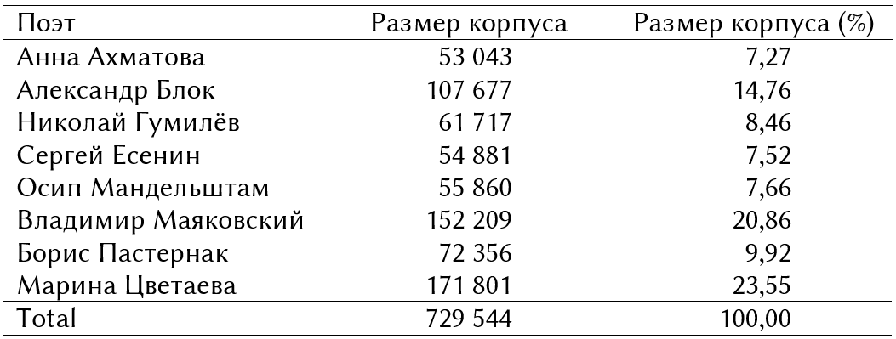
Серебряный век

Slide 81
Ключевые слова для Мандельштама
При n = 1 и без усовершенствованных мер частотности получается плохо

Slide 83
Извлечение ключевых слов
n = 100
Используем не обычную частоту, а ARF

Slide 84
Анна Ахматова
словно, разлука, голос, Нева, липа, я, уже, память, казаться, А., сад, снова, оттого, горький, страшный, почти, смертный, встреча, черный, слава, таинственный, зеркало, Н., вспоминать, душистый, даже, стать, всегда, смерть, сразу, сделаться, душный, О., отчего, тень, дом, случиться, навсегда, со, прощаться, первый, последний, тайный, муза, струиться, тогда, мой, бродить, иль, присниться

Slide 85
Александр Блок
мечта, мгла, ночной, черта, вечерний, печальный, весна, темный, бледный, даль, светлый, сумрак, дальний, сон, вдали, туман, страсть, безумный, холодный, дума, тишина, печаль, туманный, взор, око, мрак, душа, звук, огонь, пройти, смотреть, страстный, долгий, цветок, больной, ясный, путь, твой, песня, там, дева, глубина, близкий, тайна, сонный, луч, ночь, ты, бродить, прекрасный

Slide 86
Николай Гумилёв
взор, пальма, пред, могучий, иль, золотой, бледный, веселый, огненный, неведомый, слон, утес, озеро, девушка, печальный, странный, словно, лев, пустыня, птица, зверь, храм, странно, луна, цветок, он, средь, древний, священный, воин, дракон, но, страна, всегда, мечта, равнина, сладкий, гордый, мечтать, девичий, страшный, дева, рай, море, пылать, светлый, ужас, дивный, дикий, нежный

Slide 87
Осип Мандельштам
воздух, могучий, прозрачный, огромный, холм, князь, нежный, улица, пространство, тяжелый, вода, немного, должный, играть, рыба, сильный, тяжесть, голова, деревянный, крупный, ласковый, старинный, легкий, шуметь, зеленый, хмель, француз, народ, железный, теплый, получить, колючий, ласточка, морской, говорить, язык, дышать, высокий, прекрасный, зрачок, большой, черствый, римский, влажный, хрустеть, когда, каменный, ярость, дремучий, кровь

Slide 88
Владимир Маяковский
мол, работа, очень, газета, марш, хвост, пушка, сидеть, нос, тысяча, человечий, Ленин, пуля, ухо, точка, морда, совет, двадцать, зря, штык, сто, это, переть, работать, чтоб, еле, гражданин, пойти, разный, дыра, купить, труд, ус, дело, я., сразу, мозг, лава, никакой, флаг, черт, этаж, просто, Москва, рост, даже, голод, сегодня, прочий, деньги

Slide 89
Борис Пастернак
дерево, двор, снег, дождь, зима, облако, даль, лед, кровля, ливень, сумерки, стужа, крыша, как, точно, сырой, улица, ветка, рваться, толпа, туча, стекло, поезд, капля, утро, воздух, пред, об, ползти, овраг, пахнуть, детство, со, окно, пруд, они, вне, прибой, что-то, жаркий, ветвь, рассвет, обрывок, ненастье, вьюга, гул, вихрь, кисть, дверь, эхо

Slide 90
Марина Цветаева
уж, лоб, да, царь, вдоль, вздох, сын, сей, спать, коль, уста, грудь, две, плащ, бог, перст, жила, колыбель, целый, мать, вслед, царство, маленький, господь, женский, око, мама, добрый, рука, ровно, два, без, глядеть, бровь, кроме, дитя, брат, грех, Русь, слеза, ж, правый, древо, так, ресница, взмах, левый, муж, эх, царский

Slide 91
Сергей Есенин
Русь, поле, рожь, луна, синий, месяц, голубой, потому, песня, веселый, родимый, грусть, мужик, родной, луг, роща, береза, словно, осенний, теперь, желтый, корова, петь, плетень, изба, синь, село, край, радость, родина, ах, отчий, уж, березка, чувство, звенеть, мать, нужно, светить, метель, недаром, ведь, про, петух, я, степь, туман, заря, клен, овес

Slide 92
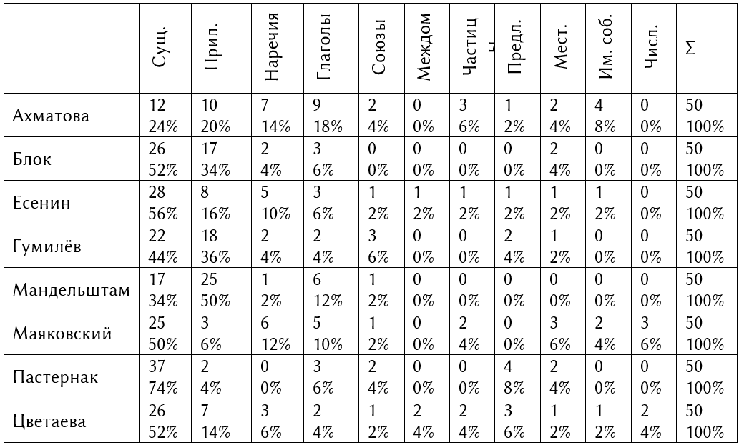

Slide 93
Спасибо за внимание!

